Slide 1


Национальный статистический комитет Кыргызской Республики
Индикаторы ЦУР по демографической статистике
Римма Чыныбаева
Начальник управления социально-демографической статистики и рынка труда Нацстаткома Кыргызской Республики

Slide 2

Условия для построения системы мониторинга ЦУР
Координация
Коммуникация
Интеграция
Модернизация
Наращивание потенциала
Экономическая статистика
Социальная и демографическая статистика
Статистика окружающей среды
Национальный статистический комитет Кыргызской Республики
2
Notes:
ЦУР, индикаторы и международный процесс мониторинга
2

Slide 3
Индикаторы ЦУР по демографической статистике
1 уровень: существует установленная методология и уже имеются широкодоступные данные
2 уровень: для расчета которых уже установлена методология, но данные по которым не являются широкодоступными
3 уровень: для расчета которых пока не разработано международно согласованная методология
10 индикаторов
9 индикаторов
3 индикатора
Национальный статистический комитет Кыргызской Республики
Notes:
Исходя из степени их методологической проработки и общего объема имеющихся данных показатели, содержащиеся в текущем предлагаемом перечне, распределены по трем разным уровням:
Показатели первого уровня, для расчета которых необходимо наличие установленной методологии и широкодоступных данных(уровень I);
Показатели второго уровня, для расчета которых уже установлена методология, но данные по ним не являются широкодоступными (уровень II);
Показатели третьего уровня, для расчета которых пока не разработано международносогласованная методология (уровень III).
Группе экспертов предстоит разраработать согласованную классификацию показателей, отнесенных к этим трем уровням.

Slide 4
Количество индикаторов ЦУР по демографической статистике

Slide 5
Глобальные показатели мониторинга прогресса ЦУР
Принципы официальной статистики
Дезагрегация
(в надлежащих случаях):
*по уровню дохода,
*по признаку пола,
*по возрасту,
*расовой и этнической принадлежности,
*миграционному статусу,
*по фактору инвалидности
*и географическому местоположению
Национальный статистический комитет Кыргызской Республики
Notes:
Показатели достижения целей в области устойчивого развития могут быть дезагрегированы по уровню дохода, признаку пола, возрасту, расовой и этнической принадлежности, миграционному статусу, фактору инвалидности и географическому местоположению или по другим признакам в соответствии с Основополагающими принципами официальной статистики.

Slide 6

1.5.1 Число погибших, пропавших без вести, раненых, переселенных и эвакуированных в результате бедствий или в связи с ними на 100 000 человек
Цель 1. Повсеместная ликвидация нищеты
во всех ее формах
Уровень II
Совпадает с показателем 11.5.1/13.1.2
Существует установленная протестированная методология и общепринятый международный стандарт.
Необходимо отметить, что в настоящее время 85 стран имеет сопоставимую национальную базу данных по убыткам, вызванным бедствиями, соответствующую рекомендациям БСРБ ООН, и 2015-16 году ожидается, что еще 32 будут охвачены такими базами данных. Таким образом, ожидается, что к 2020 году все страны создадут/адаптируют свою базу данных в соответствии с руководящими принципами БСРБ ООН и будут предоставлять данные БСРБ ООН.
Этот показатель также был использован Программой профилирования жизнеспособности городов (ППЖГ) в рамках Глобальной платформы по снижению риска бедствий, которая способствовала разработке инструментов, планов действий для укрепления потенциала противодействия и нормативных руководящих указаний для создания новых стандартов жизнестойкости на муниципальном уровне.

Slide 7

3.1.1 Коэффициент материнской смертности
Цель 3. Обеспечение здорового образа жизни и содействие благополучию для всех в любом возрасте
3.1. К 2030 году снизить глобальный коэффициент материнской смертности до менее 70 случаев на 100 000 живорождений
Уровень II – данные
Источник данных: текущие разработки НСК КР (дополнительный источник РМИЦ), выборочные обследования.
Применяется определение ВОЗ
Единица измерения: на 100 000 живорождений /киломилле

Slide 8
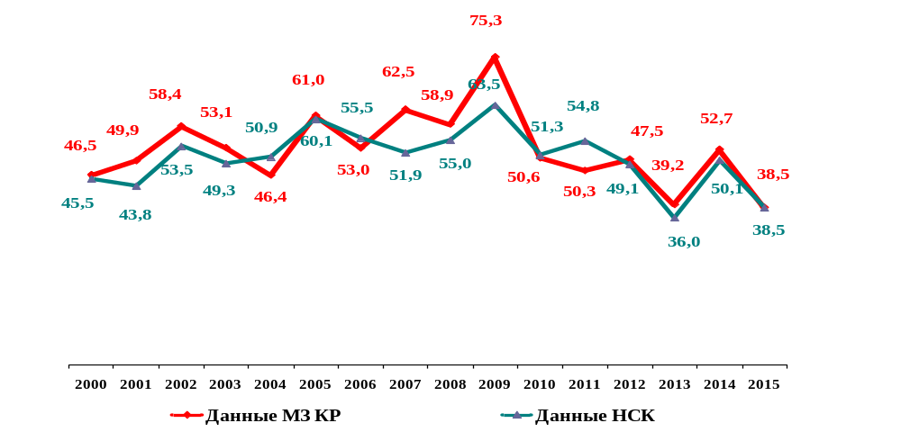
Материнская смертность,
Кыргызская Республика, 2000-2015 гг.
(на 100 000 живорожденных), данные МЗ

Slide 9

Число умерших женщин от осложнений беременности, родов и послеродового периода в КР в 1999-2015гг. не прошедших регистрацию в органах ЗАГС

Slide 10
Данные о материнской смертности в КР по различным источникам
 | DHS-1997 | текущая регистрация-1997 | MICS 3-2006 | текущая регистрация-2006
Материнская смертность (число умерших женщин от осложнений беременности, родов и послеродового периода, на 100 тыс. родившихся живыми) | 72 | 62,7 | 104 | 55,5

Slide 11
3.2.1. Смертность детей в возрасте до пяти лет
Цель 3. Обеспечение здорового образа жизни и содействие благополучию для всех в любом возрасте
3.2. К 2030 году положить конец предотвратимой смертности новорожденных и детей в возрасте до пяти лет, при этом все страны должны стремиться уменьшить неонатальную смертность до не более 12 случаев на 1000 живорождений, а смертность в возрасте до пяти лет до не более 25 случаев на 1000 живорождений
Уровень I
Источник данных: текущие разработки НСК КР (дополнительный источник РМИЦ), выборочные обследования, перепись населения.
Применяется определение ВОЗ
Единица измерения: на 1000 живорождений /промилле

Slide 12
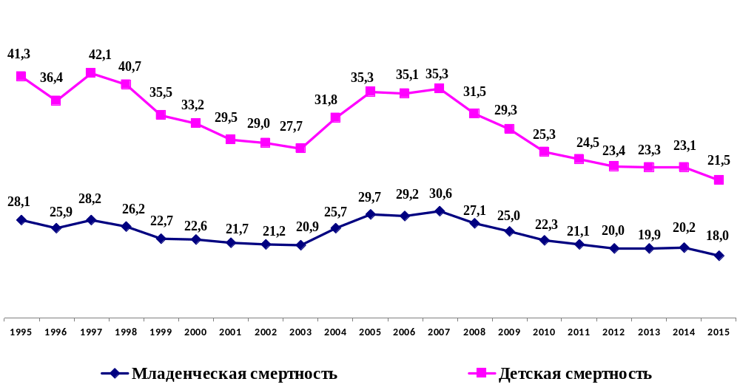
Младенческая и детская смертность,
Кыргызская Республика, 1995-2015гг.
(на 1000 живорожденных)
Младенческая и детская смертность, несмотря на заметное ее сокращение в течение последних лет, остается на довольно высоком уровне.
Notes:
12
12
Добавить 2011 год

Slide 13
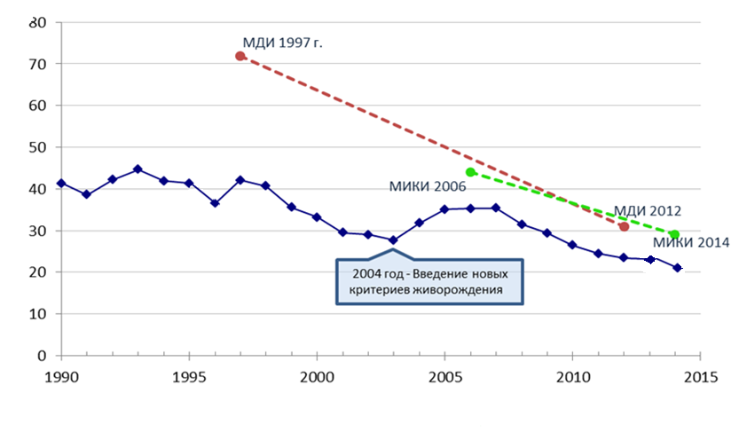
Коэффициент детской смертности,
(на 1000 живорожденных), 1990-2015гг.
Достигнуты ЦРТ 4: Снижение показателей смертности детей до 5-ти лет на 2/3
Notes:
13
13
13
Добавить 2011 год

Slide 14
3.2.2. Неонатальная смертность
Цель 3. Обеспечение здорового образа жизни и содействие благополучию для всех в любом возрасте
3.2. К 2030 году положить конец предотвратимой смертности новорожденных и детей в возрасте до пяти лет, при этом все страны должны стремиться уменьшить неонатальную смертность до не более 12 случаев на 1000 живорождений, а смертность в возрасте до пяти лет до не более 25 случаев на 1000 живорождений
Уровень I
Источник данных: текущие разработки НСК КР – таблица С 46 (дополнительный источник РМИЦ).
Применяется определение ВОЗ- это смертность детей в первые 0-27 суток после рождения на 1000 живорождений
Единица измерения: на 1000 живорождений /промилле

Slide 15
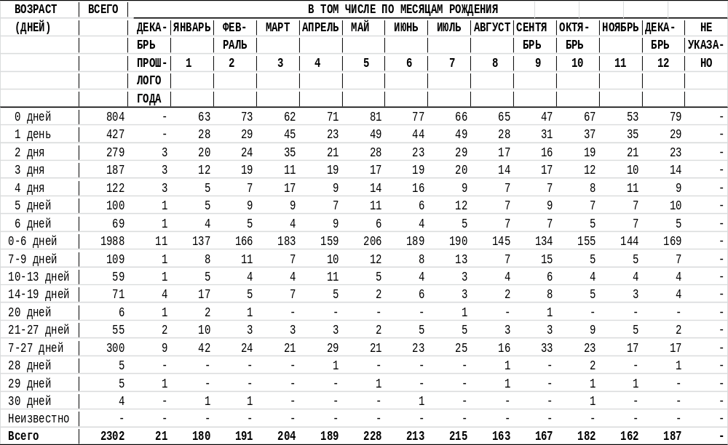
ТАБЛИЦА C46
РАСПРЕДЕЛЕНИЕ ДЕТЕЙ УМЕРШИХ В ВОЗРАСТЕ ДО 1 МЕСЯЦА ПО ПОЛУ, ЧИСЛУ ПРОЖИТЫХ ДНЕЙ И МЕСЯЦУ РОЖДЕНИЯ ЗА 2015 Г.

Slide 16
3.4.1. Смертность от сердечно-сосудистых заболеваний, рака, диабета, хронических респираторных заболеваний
Цель 3. Обеспечение здорового образа жизни и содействие благополучию для всех в любом возрасте
3.4. К 2030 году уменьшить на треть преждевременную смертность от неинфекционных заболеваний посредством профилактики и лечения и поддержания психического здоровья и благополучия
Уровень II
Источник данных: текущие разработки НСК КР – таблица С 51/ С 52 (дополнительный источник РМИЦ).
Единица измерения: на 100 000 населения /киломилле
МЗ КР:
смертность от болезней системы кровообращений,
от новообразований,
от сахарного диабета,
от хронических респираторных заболеваний

Slide 17
3.4.2. Смертность от самоубийств
Цель 3. Обеспечение здорового образа жизни и содействие благополучию для всех в любом возрасте
3.4. К 2030 году уменьшить на треть преждевременную смертность от неинфекционных заболеваний посредством профилактики и лечения и поддержания психического здоровья и благополучия
Уровень I
Источник данных: текущие разработки НСК КР – таблица С 51/ С 52 (дополнительный источник РМИЦ).
Единица измерения: на 100 000 населения/ киломилле
Ответственное учреждение: ВОЗ

Slide 18
3.6.1. Смертность в результате дорожно-транспортных происшествий
Цель 3. Обеспечение здорового образа жизни и содействие благополучию для всех в любом возрасте
3.6. К 2020 году вдвое сократить во всем мире чис­ло смертей и травм в результате дорожно - транспортных происшествий
Уровень I
Источник данных: текущие разработки НСК КР – таблица С 51/С 52 (дополнительный источник РМИЦ).
Единица измерения: на 100 000 населения /киломилле

Slide 19
3.7.2. Рождаемость среди подростков (в возрасте от 14 и моложе, и в возрасте от 15 до 19 лет) на 1000 женщин в данной возрастной группе
Цель 3. Обеспечение здорового образа жизни и содействие благополучию для всех в любом возрасте
3.7. К 2030 году обеспечить всеобщий доступ к услугам по охране сексуального и репродуктивного здоровья, включая услуги по планированию семьи, информирование и просвещение, и учет вопросов охраны
Уровень I
Источник данных: текущие разработки НСК КР – (дополнительный источник РМИЦ).
Единица измерения: на 1000 женщин данной возрастной группы/промилле
Методика расчета: Число родивших девочек (до 15 лет, 15-19 лет)*1000/среднегодовая численность девочек данной возрастной группы

Slide 20
3.9.1. Смертность от загрязнения воздуха в жилых помещениях и окружающей среде
Цель 3. Обеспечение здорового образа жизни и содействие благополучию для всех в любом возрасте
3.9. К 2030 году существенно сократить количество случаев смерти и заболевания в результате воздействия опасных химических веществ и загрязнения и отравления воздуха, воды и почв
Уровень I
МЗ КР: Смертность от токсического действия окиси углерода на 100 000 населения
Источник данных: текущие разработки НСК КР – (дополнительный источник РМИЦ).
Единица измерения: на 100 000 населения/ киломилле
Ответственное учреждение: ВОЗ

Slide 21
3.9.2. Смертность от отсутствия безопасной воды, безопасной санитарии и гигиены (от отсутствия безопасных услуг в области водоснабжения, санитарии и гигиены (ВССГ) для всех)
Цель 3. Обеспечение здорового образа жизни и содействие благополучию для всех в любом возрасте
3.9. К 2030 году существенно сократить количество случаев смерти и заболевания в результате воздействия опасных химических веществ и загрязнения и отравления воздуха, воды и почв
Уровень II
МЗ КР: Смертность от кишечных инфекций на 100 000 населения
Источник данных: текущие разработки НСК КР – (дополнительный источник РМИЦ).
Единица измерения: на 100 000 населения/ киломилле
Ответственное учреждение: ВОЗ

Slide 22
3.9.3 Смертность от неумышленного отравления
Цель 3. Обеспечение здорового образа жизни и содействие благополучию для всех в любом возрасте
3.9. К 2030 году существенно сократить количество случаев смерти и заболевания в результате воздействия опасных химических веществ и загрязнения и отравления воздуха, воды и почв
Уровень II
МЗ КР: Смертность от случайных отравлений и воздействия ядовитых веществ
Источник данных: текущие разработки НСК КР – (дополнительный источник РМИЦ).
Единица измерения: на 100 000 населения/ киломилле
Ответственное учреждение: ВОЗ

Slide 23

5.3.1. Доля женщин в возрасте от 20 до 24 лет, вступивших в брак или союз до 15 лет и до 18 лет
Цель 5. Обеспечение гендерного равенства и расширение прав и возможностей всех женщин и девочек
5.3. Ликвидировать все вредные виды практики, такие как детские, ранние и принудительные браки и калечащие операции на женских половых органах
Уровень I
Источник данных: перепись населения, выборочные обследования
Единица измерения: проценты
Ответственное учреждение: ЮНИСЕФ

Slide 24

9.1.1. Доля сельского населения, проживающего в пределах 2 км от круглогодично действующей дороги
Цель 9. Создание стойкой инфраструктуры, содействие всеохватной и устойчивой индустриализации и инновациям для всех
9.1. Развивать качественную, надежную, устойчивую и стойкую инфраструктуру, включая региональную и трансграничную инфраструктуру, в целях поддержки экономического развития и благополучия людей, уделяя особое внимание обеспечению недорогого и равноправного доступа для всех
Уровень III
Ответственное учреждение: Всемирный Банк
Всемирный банк в настоящее время работает над созданием нового метода измерения этого индекса с применением новых глобальных пространственных данных и геоинформационных технологий. Он измеряет долю сельского населения, проживающего в пределах 2 км от дороги, находящейся в хорошем состоянии.
Подробная техническая информация будет представлена в очередном докладе Всемирного банка «Измерение доступа в сельской местности: применение новых технологий», который будет опубликован в конце июня.

Slide 25

11.1.1. Доля городского населения, проживающего в трущобах, неформальных поселениях или в неудовлетворительных жилищных условиях
Цель 11. Обеспечение открытости, безопасности, жизнестойкости и экологической устойчивости городов и населенных пунктов
11.1. К 2030 году обеспечить всеобщий доступ к достаточному, безопасному и недорогому жилью и основным услугам и благоустроить трущобы
Уровень I
Ответственное учреждение: ООН Хабитат
Начиная с 2015 года, в рамках Инициативы в интересах процветания городов (CPI), ООН-Хабитат ведет сбор информации о трущобах и улучшении жилищных условий в городах. Сбор данных ведется почти для 400 городов во всем мире.
Для выделения компонента, связанного с трущобами, эта информация может быть дезагрегирована следующим образом:
i) улучшенные жилищные условия;
ii) доступ к улучшенному водоснабжению;
iii) доступ к улучшенной санитарии;
iv) перенаселенность.

Slide 26
11.a.1. Доля населения, живущего в городах, осуществляющих городские и региональные планы застройки, в которых учитываются прогнозы роста населения и потребности в ресурсах, в разбивке по размерам городов
Цель 11. Обеспечение открытости, безопасности, жизнестойкости и экологической устойчивости городов и населенных пунктов
11.a. Поддерживать позитивные экономические, социальные и экологические связи между городскими, пригородными и сельскими районами на основе повышения качества планирования национального и регионального развития
Уровень III
Ответственное учреждение: ООН Хабитат
Показатель 11.a допускает двоякое толкование, тяжело поддается количественному измерению и не подходит для оценки «повышения качества планирования национального и регионального развития».

Slide 27

16.1.1. Число жертв умышленных убийств на 100 000 человек в разбивке по полу и возрасту
Цель 16. Содействие построению миролюбивого и открытого общества в интересах устойчивого развития, обеспечение доступа к правосудию для всех и создание эффективных, подотчетных и основанных на широком участии учреждений на всех уровнях
16.1. Значительно сократить распространенность всех форм насилия и уменьшить показатели смертности от этого явления во всем мире
Уровень I
Ответственное учреждение: УНП ООН
Определение умышленного убийства дано в международной классификации преступлений для статистических целей (ICCS), являющейся классификационной структурой уголовных преступлений.
Еще один международный статистический стандарт - Международная классификация болезней и причин смерти (ICD-10) - содержит различные определения насильственной смерти.
Определение понятия «смерти в результате нападения» очень похоже на определение «умышленного убийства»
УНП ООН и ВОЗ ведут совместную работу для согласования способов генерирования данных об умышленных убийствах.

Slide 28
16.1.2. Число связанных с конфликтами смертей на 100 000 человек в разбивке по полу, возрасту и причине
Цель 16. Содействие построению миролюбивого и открытого общества в интересах устойчивого развития, обеспечение доступа к правосудию для всех и создание эффективных, подотчетных и основанных на широком участии учреждений на всех уровнях
16.1. Значительно сократить распространенность всех форм насилия и уменьшить показатели смертности от этого явления во всем мире
Уровень II/Уровень III (в зависимости от того, предоставит ли УВКПЧ методологию)
ЮНМАС: Поскольку УВКПЧ и другие учреждения регулярно собирают и предоставляют данные о числе связанных с конфликтами смертей во многих странах, то необходимо разработать методологию и международный стандарт.
Как отмечалось, ЮНМАС не принимает участия в работе над показателем в целом, но настаивает на своей рекомендации о включении жертв наземных мин и других взрывоопасных предметов в дезагрегирование данных по любому показателю о смертях, связанных с конфликтами и/или насилием. Сбор и мониторинг этой информации ведет Механизм ООН мониторинга и оценки деятельности, связанной с разминированием в странах, где действует Группа ООН по разминированию. Обычно такая информация имеется и фиксируется в большинстве затронутых государств.

Slide 29
16.9.1 Доля детей в возрасте до пяти лет, рождение которых было зарегистрировано в гражданских органах, в разбивке по возрасту
Цель 16. Содействие построению миролюбивого и открытого общества в интересах устойчивого развития, обеспечение доступа к правосудию для всех и создание эффективных, подотчетных и основанных на широком участии учреждений на всех уровнях
16.9. К 2030 году обеспечить наличие у всех людей законных удостоверений личности, включая свидетельства о рождении
Уровень I
Число детей, получивших право на юридическую личность, отражается в основном в переписях населения, системах регистрации актов гражданского состояния и обследованиях домохозяйств.
Эффективно работающие системы регистрации актов гражданского состояния ведут сбор основных статистических данных, которые используются для сравнения расчетного общего числа рождений в стране с абсолютным числом рождений за определенный период.
В большинстве стран с низким и средним доходом, такие обследования являются единственным источником информации.
Глобальная база данных ЮНИСЕФ содержит данные, полученные в результате проведения обследований домохозяйств, а также данные, содержащиеся в системах регистрации актов гражданского состояния.

Slide 30
16.10.1. Число подтвержденных случаев убийства, похищения, насильственного исчезновения, произвольного задержания и пыток журналистов и связанных с ними представителей средств массовой информации, профсоюзных деятелей и правозащитников в последние 12 месяцев
Цель 16. Содействие построению миролюбивого и открытого общества в интересах устойчивого развития, обеспечение доступа к правосудию для всех и создание эффективных, подотчетных и основанных на широком участии учреждений на всех уровнях
6.10. Обеспечить доступ общественности к информации и защитить основные свободы в соответствии с национальным законодательством и международными соглашениями
Уровень III
Существует предложенная методология, которая не была протестирована и общепринятый международный стандарт
Не для всех аспектов показателя имеется широкая доступность данных.

Slide 31

17.19.2. Доля стран, которые a) провели хотя бы одну перепись населения и жилищного фонда в течение последних 10 лет; и b) достигли цели регистрации рождений в 100 процентах случаев и регистрации смерти в 80 процентах случаев
Цель 17. Укрепление средств осуществления и активизация работы в рамках Глобального партнерства в интересах устойчивого развития
17.19. К 2030 году, опираясь на нынешние инициативы, разработать, в дополнение к показателю валового внутреннего продукта, и другие показатели измерения прогресса в деле обеспечения устойчивого развития и содействовать наращиванию потенциала развивающихся стран в области статистики
Уровень I
Существует предложенная методология, которая еще не была протестирована, и общепринятый международный стандарт
Существует международное соглашение по учету населения и статистике естественного движения населения.
Дальнейшая работа по этому направлению будет проводиться совместно СОООН, ВОЗ, ЮНИСЕФ, Всемирным банком и межучрежденческой рабочей группой по учету населения и статистике естественного движения населения.

